Slide 1
第九章 制作PCB封装
长春工业大学
电气与电子工程学院
指导教师：任晓琳

Slide 2
主要内容
9.1 PCB封装
9.2 查看Protel DXP的PCB库及封装
9.3 创建新的PCB封装库
9.4 使用PCB元件向导创建封装
9.5 手工制作元件PCB封装
Notes:
电子CAD包括使用计算机应用软件绘制电路原理图、进行电路仿真和设计印刷电路板。

Slide 3
9.1 PCB封装
元件封装是指实际元器件在PCB板上的轮廓及管脚焊接处（称为焊盘）的大小和位置，以器件的俯视图来表示。合适的元件封装对设计PCB板很重要，如果元件的外观轮廓取得太大，则浪费了PCB板的空间，而且元件的管脚也达不到焊接处；如果元件的外观轮廓取得太小，则PCB板没有预留足够的空间安装元件。因此，要为元件选用或绘制合适的封装。

Slide 4

9.1 PCB封装
9.1.1 电阻封装
电阻只有两个引脚，封装形式作为简单。电阻封装可以分为直插式封装和贴片封装两大类。在每一类中，随着承受功率的不同，电阻的体积也不同。一般体积越大承受功率也越大。
直插式电阻
名字：AXIAL(轴形)-XX
封装形式从 AXIAL-0.3~AXIAL-1.0
焊盘中心之间的距离
图9-1 直插式电阻封装

Slide 5
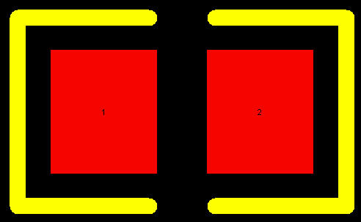
9.1 PCB封装
9.1.1 电阻封装
贴片电阻
形状——薄长方形，焊盘在长方形的两端
封装命名分两部分，4位数前两位是元件长度，后两位是元件宽度，单位是10mil。如贴片元件0805，封装的尺寸是80mil×50mil
对于贴片元件，不存在封装的概念，只要形状、尺寸合适，电阻、电容、电感、二极管都可以使用同一个封装。
图9-2 贴片元件封装

Slide 6
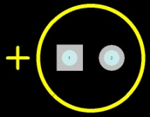
9.1 PCB封装
9.1.2 电容封装
电容大体可以分为两类：有极性的电解电容和无极性的电解电容。每一类电容又分为直插式和贴片封装。
容量较大的电解电容，是直插式封装。
几十微法电解电容的封装，选用CAPPR2-5×6.8 ，引脚之间的距离为2mm，元件外壳的直径为5mm，元件外壳高度为6mm。
1000μF大容量电解电容的封装，选用CAPPR7.5-16 ×35。
图9-3 电解电容封装

Slide 7
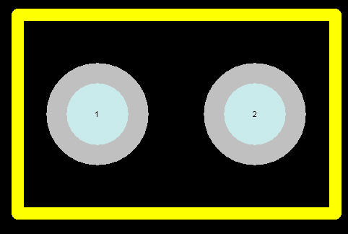
9.1 PCB封装
9.1.2 电容封装
容量较小的电容，一般选择瓷片电容、涤纶电容等，没有极性，封装名为RAD0.1~RAD0.4，后面的数字表示焊盘中心之间的距离，即焊盘间距为0.1inch~0.4inch。
贴片电容，封装的选择与贴片电阻类似，贴片电容也可以选择0805封装。
图9-4 瓷片电容封装

Slide 8
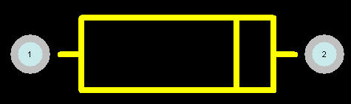

9.1 PCB封装
9.1.3 二极管封装
二极管封装与电阻封装类似，不同之处在于二极管引脚有正负的分别。
直插式二极管的封装，封装名有DIODE0.4和DIODE0.7，后面的数字表示焊盘间距为0.4inch和0.7inch。
贴片二极管封装名为DSO
图9-5 直插式二极管封装
图9-6 贴片二极管封装图

Slide 9
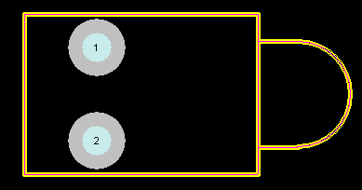
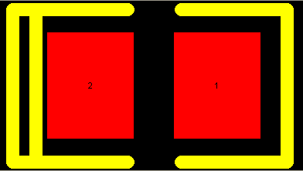
9.1 PCB封装
9.1.4 发光二极管封装
Protel DXP 2004提供的发光二极管的封装是LED-0和LED-1，这个发光二极管的封装是卧式安装，一般不合适。
发光二极管立式安装可以使用电解电容CAPPR2-5 ×6.8的封装。贴片二极管封装为SMD_LED。
图9-7 直插式LED封装
图9-8 贴片LED封装

Slide 10
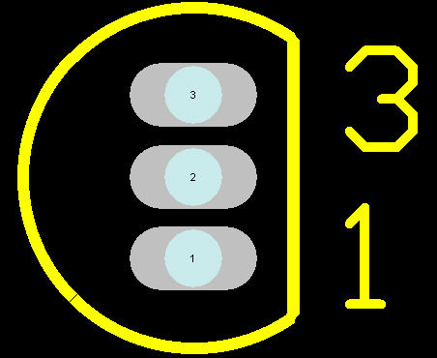
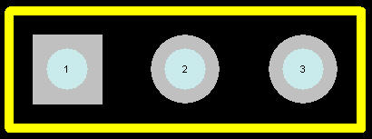
9.1 PCB封装
9.1.5 三极管封装
三极管有3个引脚，三极管有PNP和NPN两种，同一容量的PNP和NPN物理外观完全一样。三极管的功率越大，体积也越大。
三极管封装——BCY-W3，外壳直径为4.8mm。
9.1.6 插接件封装
单排直插插座的封装，如HDR1 ×3
图9-9 直插式三极管封装
图9-10 单排直插插座封装

Slide 11
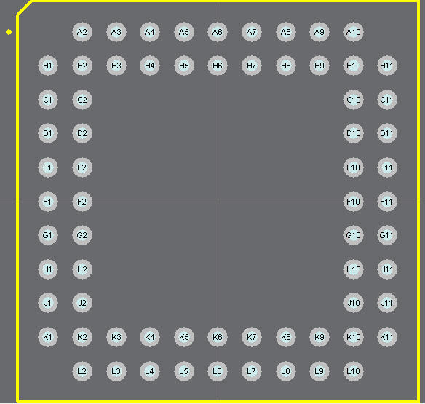
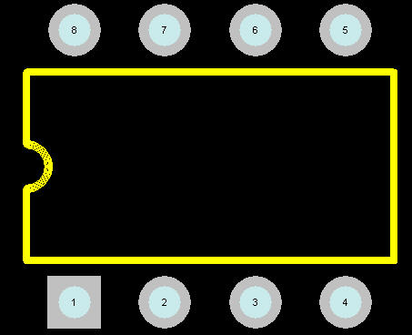
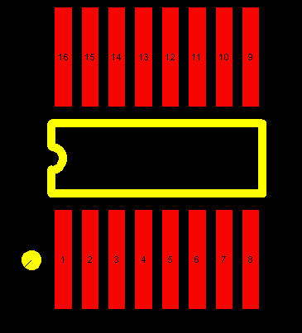
9.1 PCB封装
9.1.7 集成块封装
（1）DIP（Dual Inline Package）双列直插封装
（2）PGA（Pin Grid Arrays）引脚栅格阵列
（3）SOP（Small Outline Package），一种贴片封装形式
图9-11 双列直插集成块封装 图9-12 PGA集成块封装 图9-13 SOP贴片集成块封装

Slide 12

9.1 PCB封装
9.1.7 常见封装
1．直插型元件
直插型元件的封装中，引脚都是针状的，对应在PCB板上的焊盘都是孔。直插型的封装主要包括TO、DIP和LCC等几种。
1） TO（Thin Outline）
TO为同轴封装，外观如图9.11所示。
部分TO封装背面有金属片和安装孔，可以将芯片安装在散热片上，使元件有较好的散热条件。
图9.11 TO封装

Slide 13
9.1 PCB封装
9.1.7 常见封装
1．直插型元件
2）DIP（Dual In-line Package）
DIP是70年代的封装，主要包括多层陶瓷双列直插式DIP，单层陶瓷双列直插式DIP，引线框架式DIP等。和TO型封装相比，更易于PCB布线，外观如图9.12所示。
3）LCC（Leadless Ceramic Chip）
LCC是80年代出现的芯片载体封装，如图9.13所示。
图9.12 DIP封装
图9.13 LCC封装

Slide 14
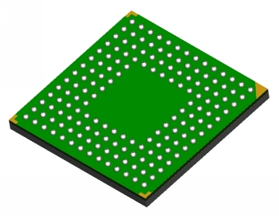
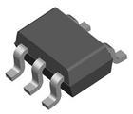

9.1 PCB封装
9.1.7 常见封装
2．表面粘贴型元件
表面粘贴型的元件，简称表贴型元件。表贴型元件对应在PCB上的焊盘没有通孔，焊盘只在PCB的单面出现，如图9.14所示。
3．BGA（球栅阵列封装）
集成电路的频率超过100MHz时，传统的封装方式就不能满足其要求。因而产生BGA(Ball Grid Array Package)（如图9.15）封装技术。
图9.14 表贴型封装
图9.15 BGA封装

Slide 15
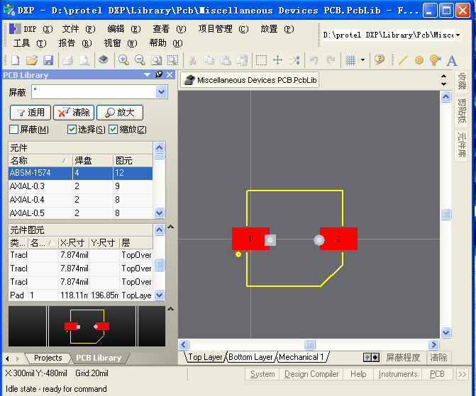
9.2 查看Protel DXP的PCB库及封装
查看Protel DXP的PCB库及封装，打开其中的Miscellaneous Devices PCB .PcbLib库（常用电子元件的封装方式库）。
“文件”—“打开”—“Choose Document to Open”
在Protel的Library文件夹，找到Pcb
在Pcb中查找Miscellaneous Devices PCB .PcbLib库
在工作窗口下的标签栏中找到“PCB”——“PCB Library”

Slide 16
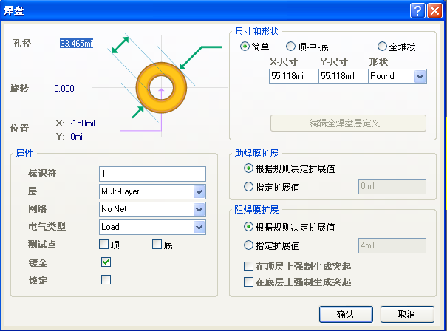
9.2 查看Protel DXP的PCB库及封装
单击控制面板中Component栏中的封装名称，显示对应的封装。
元件的封装方式有两部分组成：焊盘和外形轮廓线。
例如：选择AXIAL-0.3电阻封装，双击焊盘显示焊盘属性。

Slide 17
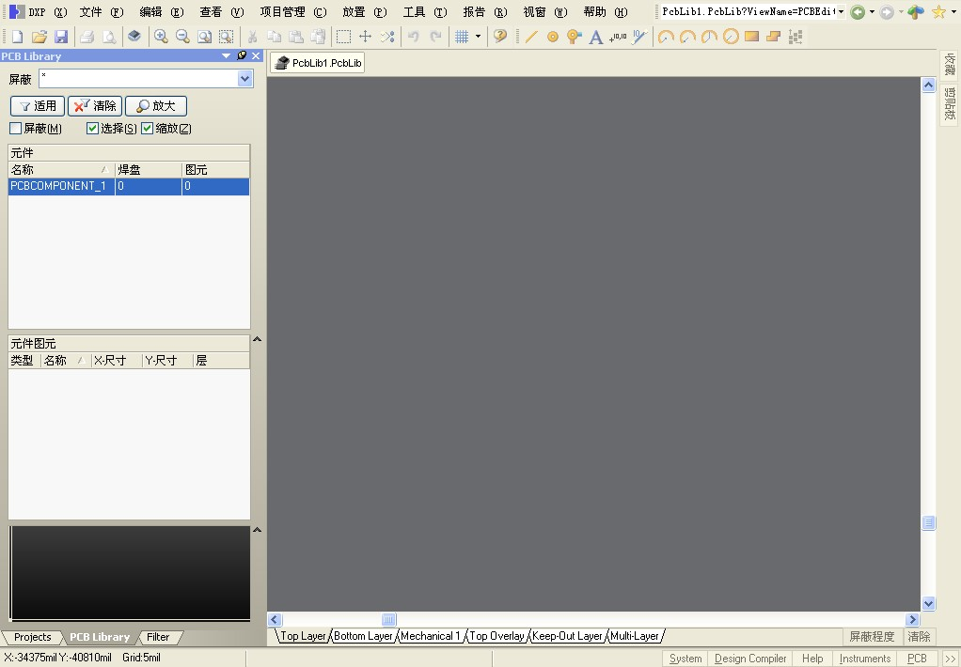
9.3 创建新的PCB封装库
创建新的PCB封装库的步骤：
“文件”——“创建”——“库”——“PCB库”
在设计窗口中，显示一个“PcbLib1.PcbLib”的库文件和一个名为“PCBComponent_1”的空白元件图纸。
图9.16 PCB库创建

Slide 18
9.3 创建新的PCB封装库
创建新的PCB封装库的步骤：
保存，并将库文件更名为“MyPcbLib .PcbLib”
在标签栏中，点击出PCB Library，即打开PCB库编辑器面板
在PCB库里创建自己的封装

Slide 19
9.4 使用PCB元件向导创建封装
PCB元件库的绘制可采用向导或手工绘制。向导工具一般用于绘制电阻、电容、双列直插式（DIP）等规则元件库。
9.4.1 使用向导创建DIP封装
单击MyPcbLib .PcbLib,将其作为当前被编辑的文件。
执行“工具”—“新元件”，弹出“元件封装向导”对话框，如图9.17所示。单击“下一步”按钮，弹出可供选择的封装类型对话框，如图9.18所示。
对话框中列出Protel封装制作向导提供的封装类型，见表9.1.

Slide 20
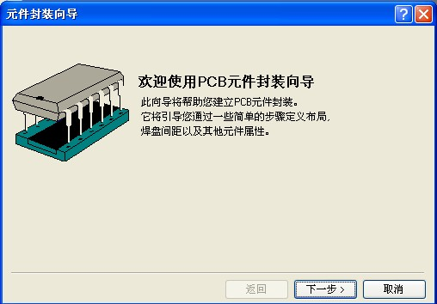
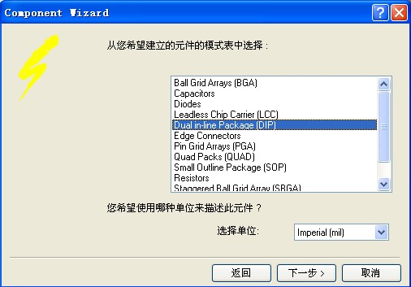
9.4 使用PCB元件向导创建封装
图9.17 元件封装向导
图9.18 元件模式

Slide 21
9.4 使用PCB元件向导创建封装
表9.1 Protel封装制作向导提供的封装类型
名称 | 说明
Dual in-line Package (DIP) | 双列直插式类型
Ball Grid Arrays (BGA) | BGA类型
Staggered Ball Grid Array (SBGA) | SBGA类型
Diode | 二极管类型
Capacitors | 电容类型
Quad Packs (QUAD) | QUAD类型
Pin Grid Arrays (PGA) | PGA类型
Staggered Pin Grid Array (SPGA) | SPGA类型
Leadless Chip Carrier (LCC) | LCC类型
Small Outline Package (SOP) | SOP类型
Resistors | 电阻类型
Edge Connectors EC | 边沿连接类型

Slide 22
9.4 使用PCB元件向导创建封装
9.4.1 使用向导创建DIP封装
创建DIP封装，选择DIP的封装类型，并在“选择单位”中选择Imperial（英制）或Metric（公制），系统默认设置为英制。
（1）单击“下一步”按钮，弹出设置焊盘尺寸的对话框，如图9.20所示，根据实际大小设置，暂时采用默认值；（2）单击“下一步”按钮，弹出设置焊盘之间距离的对话框，如图9.21所示，仍暂时采用默认值；（3）单击“下一步”按钮，弹出设置封装边框丝印层中丝印线条宽度的对话框（设置轮廓宽度），如图9.22所示，仍暂时采用默认值。

Slide 23
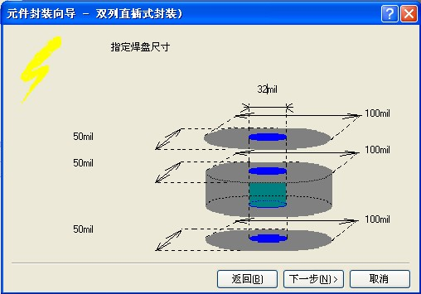
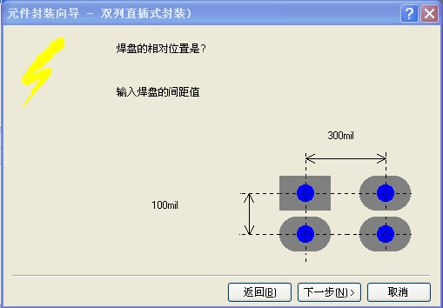
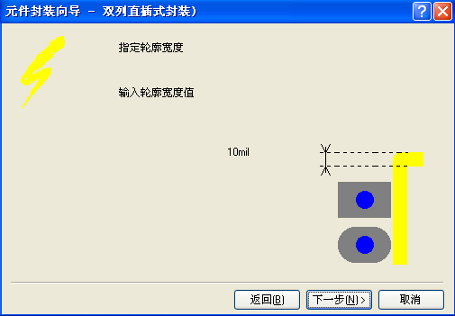
9.4 使用PCB元件向导创建封装
图9.20 焊盘
图9.21 间距
图9.22 轮廓线宽度

Slide 24
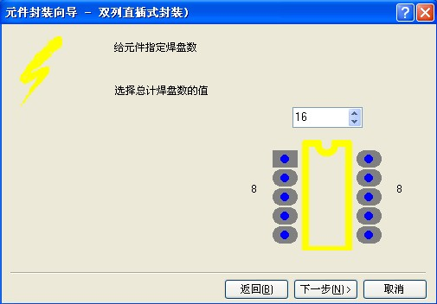
9.4 使用PCB元件向导创建封装
9.4.1 使用向导创建DIP封装
单击“下一步”按钮，弹出设置焊盘数目的对话框，如图9.23所示，根据焊盘多少进行设置，由于是DIP封装，因此一般要采用双数。
图9.23 焊盘数量设置

Slide 25
9.4 使用PCB元件向导创建封装
9.4.1 使用向导创建DIP封装
单击“下一步”，弹出设置封装名称的对话框，在其中输入名称。
单击“下一步”，弹出向导完成对话框，单击Finish按钮完成创建封装向导。
如果需要的是DIP元件，基本已经完成，但是需要的是类似DIP的元件，可能和元件封装有一定差别，择再进行手工修改。
用手工绘制的方法进行修改，修改的内容包括增加或减少焊盘，对某个焊盘进行大小重新设置，对某个焊盘进行移动、重新绘制元件封装的轮廓线等。
执行“编辑”—“设置参考点”，最后存盘。

Slide 26
9.4 使用PCB元件向导创建封装
9.4.2 使用向导创建电容、发光二极管封装
同样的方法，可以创建电容或发光二极管封装。发光二极管与电容的封装相似，都是两脚直插，俯视图都是圆形。创建电容或发光二极管封装的步骤如下：
“工具”—“新元件”，进入“元件封装向导”，点击“下一步”
创建电容或发光二极管，选择“Capacitors”，单位选择“Imperial”，点击“下一步”
弹出“元件封装生成器-电容”，因为制作直插式封装，所以选择“Through Hole（穿孔式）”。贴片封装则选择“Surface Mount（贴片式）”。点击“下一步”
弹出设置焊盘大小的对话框，采用默认值，点击“下一步”，弹出设置焊盘之间距离的对话框，将其改为100mil。点击“下一步”

Slide 27
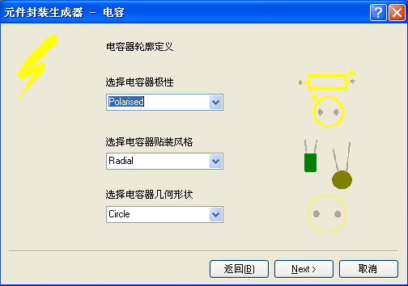
9.4 使用PCB元件向导创建封装
9.4.2 使用向导创建电容、发光二极管封装
弹出设置电容外观形状的对话框，制作有极性的电解电容或发光二极管封装，在“选择电容极性”中，选择“Polarised（有极性的）”；如果制作无极性封装，则选择“Not Polarised”；在“选择电容器贴装风格”中选择“Radial（径向）”；在“选择电容器几何形状”中选择“Circle”，如图9.所示。

Slide 28
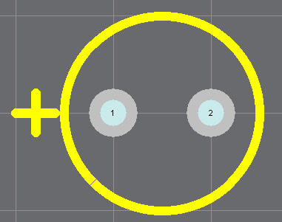
9.4 使用PCB元件向导创建封装
9.4.2 使用向导创建电容、发光二极管封装
单击“下一步”，弹出设置封装边框丝印层的轮廓线外圆半径和线粗细的对话框，将轮廓线外圆半径改为100mil，轮廓线宽度采用默认值。
单击“下一步”，弹出元件名称的对话框，填入适当名称，如LED或CAP POL等。
单击“下一步”，弹出向导完成对话框，单击Finish完成创建。
对于创建的封装与实际不一样的地方，进行手工修改，如将正极的标志“+”移动至焊盘1附近。

Slide 29
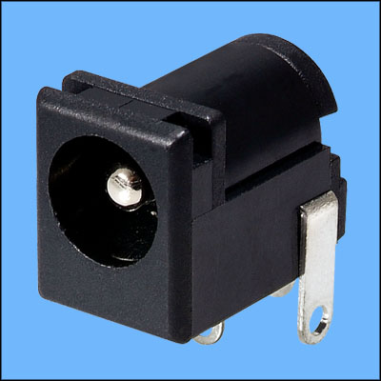
9.5 手工制作元件PCB封装
对于不规则的元件封装，可以使用手工的方法来绘制。绘制一个元件封装，就是在顶层丝印层用线段及圆弧画元件的外形轮廓线；在信号层根据实际元件的引脚情况，设置焊盘数目、大小及焊盘之间的距离，放置焊盘。
BNC电源插座实物如图所示，在以上封装制作向导中没有对应的封装，可以用手工的方法制作BNC电源插座的PCB封装。

Slide 30
9.5 手工制作元件PCB封装
9.5.1 测量实际元件尺寸
在开始绘制封装之前，得到元件的大小和形状等信息，如BNC插座，通过测量得出电源插座的外壳为0.8inch×0.5inch（1inch=1000mil），三个引脚呈三角形分布，前后距离0.2inch，左右距离为0.3inch，引脚直径长度0.1inch。
设置封装尺寸：焊盘孔直径略大于引脚直径。焊盘形状有圆形、长方形、八边形。焊盘大于孔径，设置焊盘为椭圆形，X=160mil，Y=130mil。

Slide 31
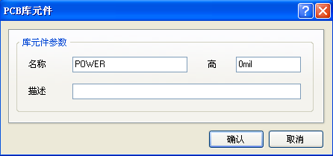
9.5 手工制作元件PCB封装
9.5.2 手工制作电源插座封装
步骤如下：
执行“工具”—“新元件”，弹出创建元件封装向导，单击“取消”。然后，在工作区使用绘图工具手工绘制元件封装。
在PCB库编辑器面板中，双击元件名，弹出封装名称的对话框，输入新的名称POWER。

Slide 32
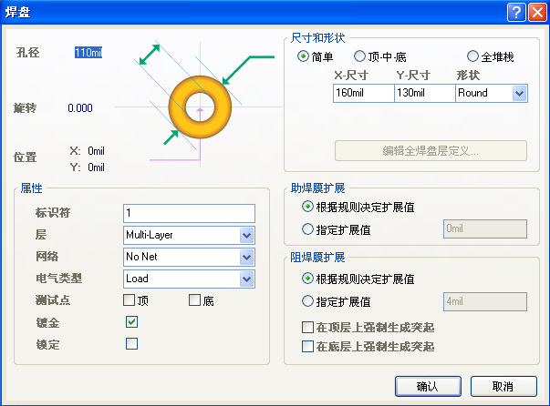
9.5 手工制作元件PCB封装
9.5.2 手工制作电源插座封装
步骤如下：
PCB板参数设置：“工具”—“库选择项”，针对PCB的工作参数进行相应设置；“工作”—“板层颜色设置”，针对PCB的系统参数进行相应设置。
放置焊盘：“放置”—“焊盘”：
“放置”—“焊盘”，在焊盘处
于悬浮状态时，按“Tab”，
弹出焊盘的属性对话框。

Slide 33
9.5 手工制作元件PCB封装
针对BNC电源插座，作如下修改：
孔径：110mil
标识符：1
层：Multi-Layer
X-尺寸：160mil
Y-尺寸：130mil
形状：Round

Slide 34
9.5 手工制作元件PCB封装
9.5.2 手工制作电源插座封装
步骤如下：
设置参考点：
“编辑”—“设置参考点”—“引脚1”（将坐标原点定位到编号为“1”的焊盘上）
依次放置其它焊盘：
焊盘2坐标为（-300,0）；焊盘3坐标为（-150,-200）
绘制元件轮廓线：标签栏中选中“Top Overlay（顶层丝印层）”，在该层面下绘制轮廓，
“放置”—“直线”，绘制800mil×500mil长方形的元件外轮廓线。

Slide 35
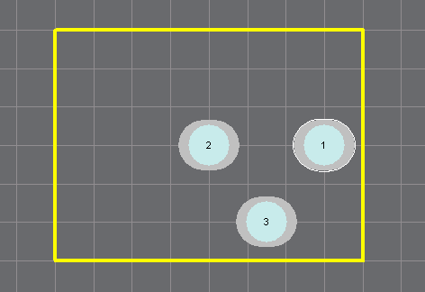
9.5 手工制作元件PCB封装

Slide 36
练习
制作两位数码管
外壳：15.02mm×10.0mm
引脚直径：0.45mm
引脚距离：2.54mm
两列之间的距离：7.62mm
左下角是第一个引脚，逆时针依次为第2引脚、第3引脚、...、第10引脚。

Slide 37
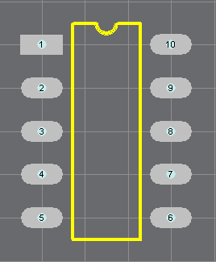
练习
制作两位数码管
操作提示：
使用双列直插式DIP封装向导创建双位数码管
焊盘孔径为0.55mm，焊盘外围直径X=2.0mm，Y=1.1mm；
设置相邻焊盘间距为2.54mm，两列焊盘之间的距离为7.62mm
共有10个焊盘

Slide 38
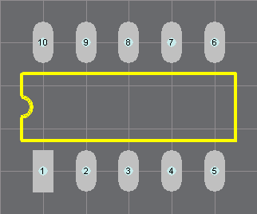
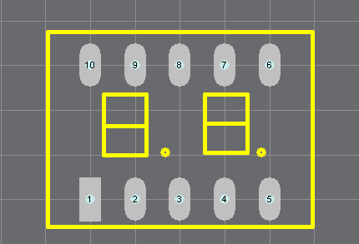
练习
制作两位数码管
操作提示：
手工绘制修改
选中封装中的全部内容，按空格键，旋转90°
“编辑”—“设置参考点”—“引脚1”
在顶层丝印层修改，绘制两位数码管封装轮廓线和“8.8.”封装外观形状。

Slide 39
Thank You !

